Slide 1

压电式传感器 与 超声波传感器
1 压电式传感器的工作原理
2 等效电路及信号变换电路
3 压电式加速度传感器
4 压电式测力传感器
返 回
下一页

Slide 2
压电效应及压电材料
压电效应
  某些电介质，当沿着一定方向对其施力而使它变形时，内部就产生极化现象，同时在它的两个表面上便产生符号相反的电荷，当外力去掉后，又重新恢复到不带电状态。
  压电材料受力变形，在表面产生电荷——正压电效应
  压电材料通电压，材料变形——逆压电效应
压电材料
  压电晶体
  压电陶瓷

Slide 3
1 压电式传感器的工作原理
电势型传感器 以压电效应为基础
压电效应可逆 “双向传感器”
正压电效应
某些物质在沿一定方向受到压力或拉力作用而发生改变时，其表面上会产生电荷；若将外力去掉时，它们又重新回到不带电的状态，这种现象就称为正压电效应。 ( 加力 变形 产生电荷)
返 回
上一页
下一页

Slide 4
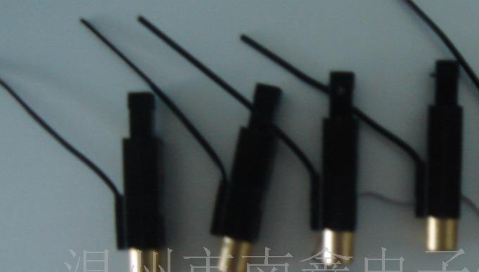

Slide 5
逆压电效应
在压电材料的两个电极面上，如果加以交流电压，那么压电片能产生机械振动，即压电片在电极方向上有伸缩的现象，压电材料的这种现象称为“电致伸缩效应”，也叫做“逆压电效应”。(施加电场 电介质产生变形 应力 )
常见的压电材料有石英、钛酸钡、锆钛酸铅等。

Slide 6
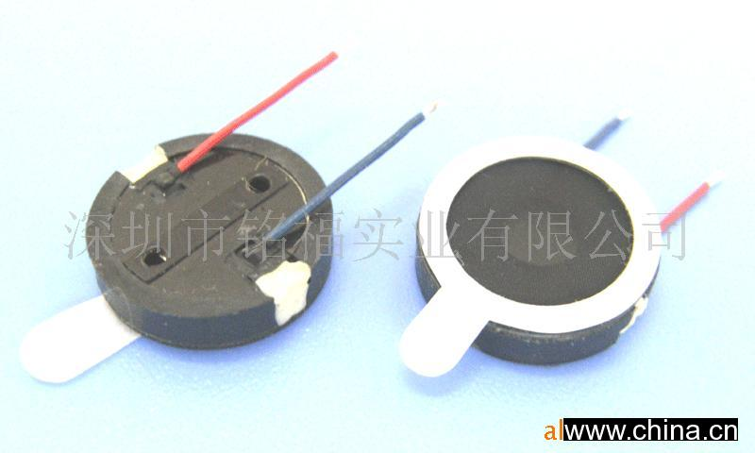
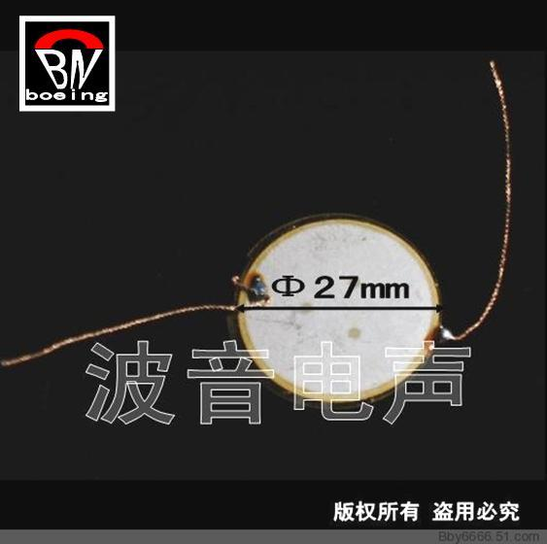

Slide 7
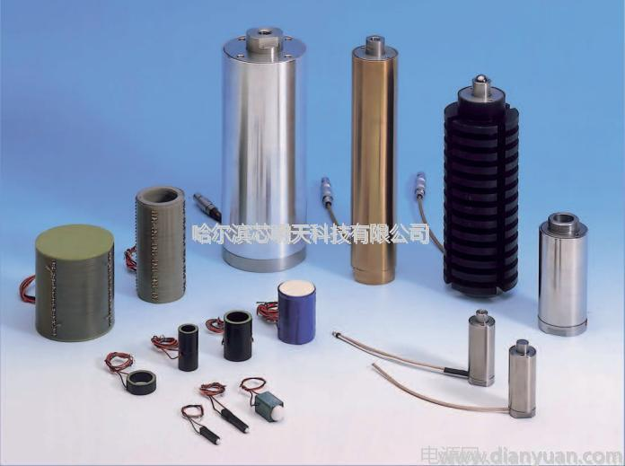

Slide 8
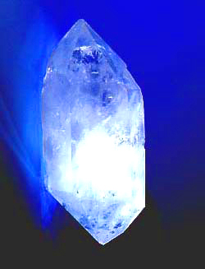
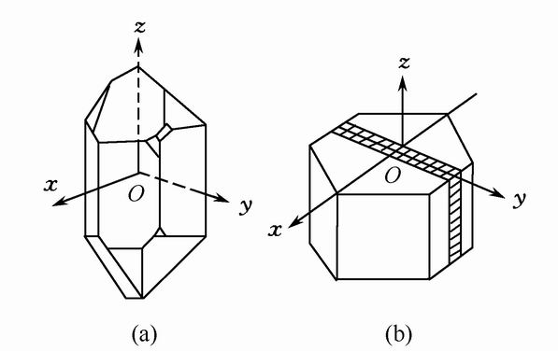
1. 石英晶体的压电效应
X轴：电轴或1轴；
Y轴：机械轴或2轴；
Z轴：光轴或3轴。
“纵向压电效应”：沿电轴（X轴）方向的力作用下产生电荷
“横向压电效应”：沿机械轴（Y轴）方向的力作用下产生电荷
在光轴（Z轴）方向时则不产生压电效应。
返 回
上一页
下一页

Slide 9
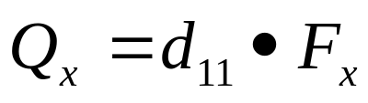
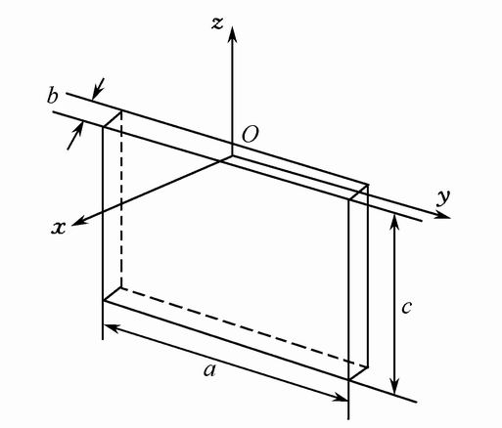
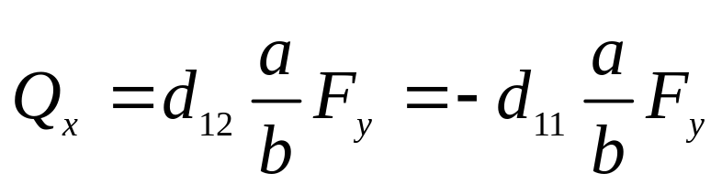
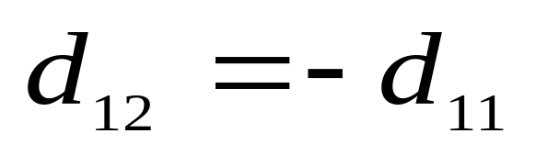
晶体切片
当沿电轴方向加作用力F_{x}时，则在与电轴垂直的平面上产生电荷
d₁₁——压电系数（C/N）
作用力是沿着机械轴方向
电荷仍在与X轴垂直的平面
此时，
返 回
上一页
下一页

Slide 10
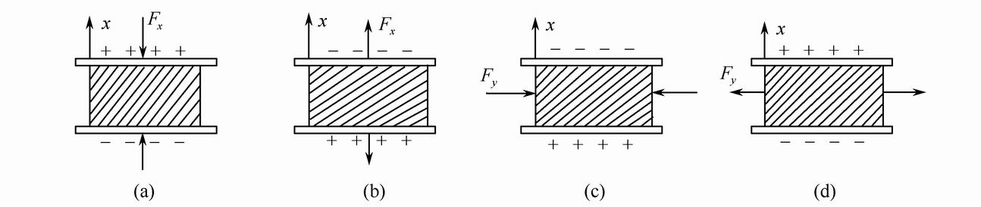
切片上电荷的符号与受力方向的关系
图（a）是在X轴方向受压力，
图（b）是在X轴方向受拉力，
图（c）是在Y轴方向受压力，
图（d）是在Y轴方向受拉力。
返 回
上一页
下一页

Slide 11
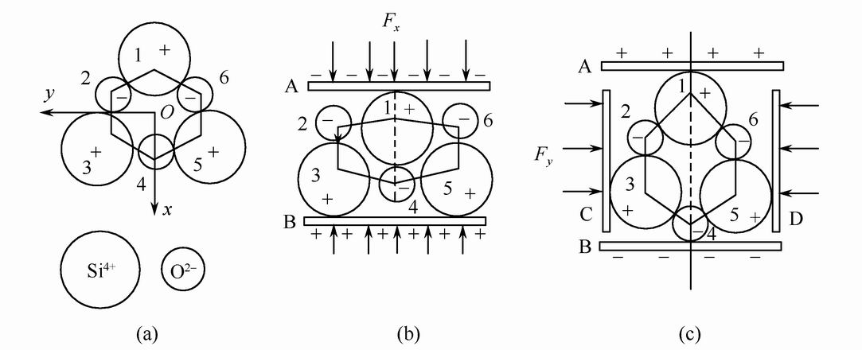
石英晶体的压电效应
（a）正负电荷是互相平衡的，所以外部没有带电现象。
（b）在X轴方向压缩，表面A上呈现负电荷、B表面呈现正电荷。
（c）沿Y轴方向压缩，在A和B表面上分别呈现正电荷和负电荷
返 回
上一页
下一页

Slide 12
石英晶体
一种天然晶体，压电系数d₁₁＝2.31×10^{－12}C/N；
莫氏硬度为7、熔点为1750℃、膨胀系数仅为钢的1/30。
优点：
转换效率和转换精度高、线性范围宽、重复性好、固有频率高、动态特性好、工作温度高达550℃（压电系数不随温度而改变）、工作湿度高达100%、稳定性好。
返 回
上一页
下一页

Slide 13
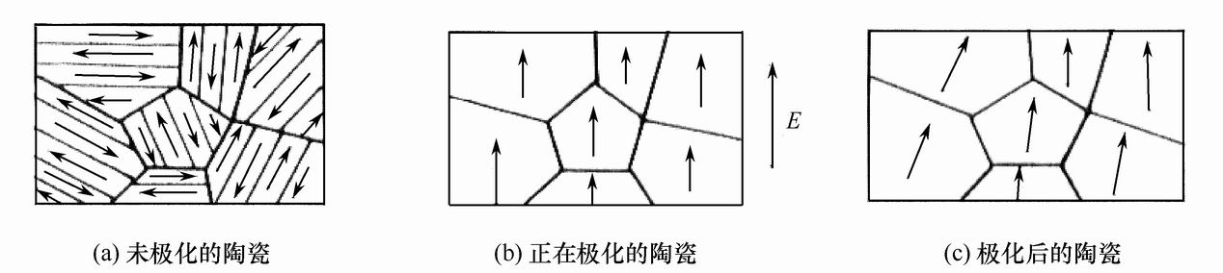
2. 压电陶瓷的压电效应
人工制造的多晶体，压电机理与压电晶体不同。
压电陶瓷的极化
返 回
上一页
下一页

Slide 14
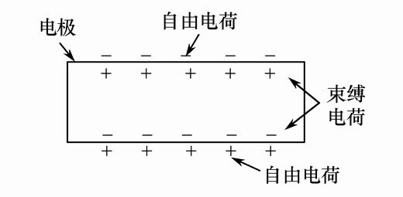
陶瓷片极化
压电陶瓷片内束缚电荷与电极上吸附的自由电荷示意图
自由电荷与陶瓷片内的束缚电荷符合相反而数值相等，
它起着屏蔽和抵消陶瓷片内极化强度对外的作用，
因此陶瓷片对外不表现极性。
返 回
上一页
下一页

Slide 15
压电陶瓷的正压电效应
压电陶瓷片上加上一个与极化反向平行的外力，陶瓷片将产生压缩变形，原来吸附在极板上的自由电荷，一部分被释放而出现放电现象。
当压力撤消后，陶瓷片恢复原状，片内的正、负电荷之间的距离变大，极化强度也变大，因此电极上又吸附部分自由电荷而出现充电现象。
返 回
上一页
下一页

Slide 16
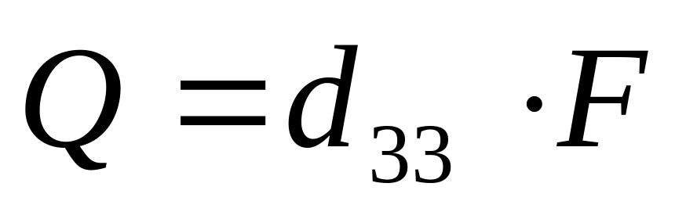
放电电荷的多少与外力的大小成比例关系
Q —— 电荷量；
d₃₃ —— 压电陶瓷的压电系数；
F —— 作用力。

Slide 17
常见压电陶瓷 ：
（1）钛酸钡（BaTiO₃）压电陶瓷
具有较高的压电系数和介电常数，机械强度差。
（2）锆钛酸铅Pb（Zr·Ti）O₃系压电陶瓷（PZT）
压电系数较高，各项机电参数随温度、时间等外界条件的变化小，在锆钛酸铅的基方中添加一两种微量元素，可以获得不同性能的PZT材料。
（3）铌镁酸铅Pb(MgNb)O₃-PbTiO₃-PbZrO₃压电陶瓷（PMN）
具有较高的压电系数，在压力大至700kg/cm²仍能继续工作，可作为高温下的力传感器。
返 回
上一页
下一页

Slide 18
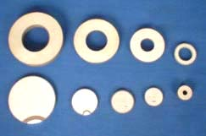
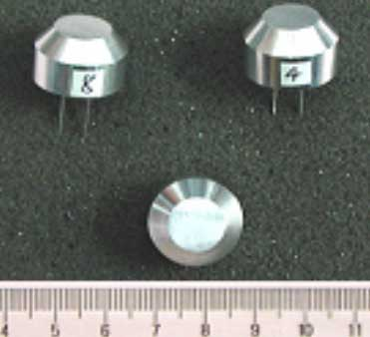
压电陶瓷是人工制造的多晶压电材料，它比石英晶体的压电灵敏度高得多，而制造成本却较低，因此目前国内外生产的压电元件绝大多数都采用压电陶瓷。常用的压电陶瓷材料有锆钛酸铅系列压电陶瓷（PZT）及非铅系压电陶瓷（如BaTiO₃等）。

Slide 19
2 等效电路及信号变换电路
1. 压电元件的等效电路
2. 压电式传感器的信号调节电路
返 回
上一页
下一页

Slide 20

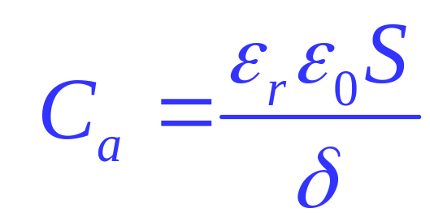
1. 压电元件的等效电路
压电传感器在受外力作用时，在两个电极表面将要聚集电荷，且电荷量相等，极性相反。这时它相当于一个以压电材料为电介质的电容器，其电容量为
ε₀为真空介电常数；ε为压电材料的相对介电常数；
δ为压电元件的厚度；S为压电元件极板面积。

Slide 21
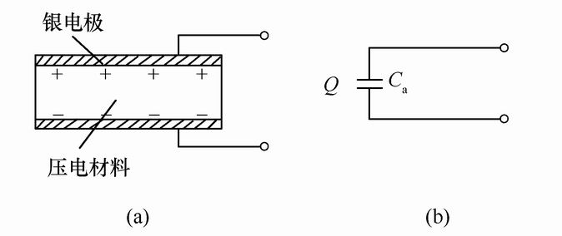
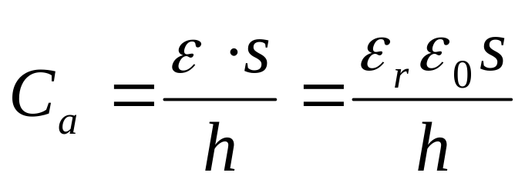
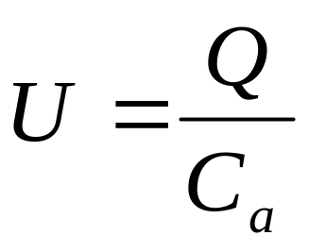
返 回
上一页
下一页

Slide 22
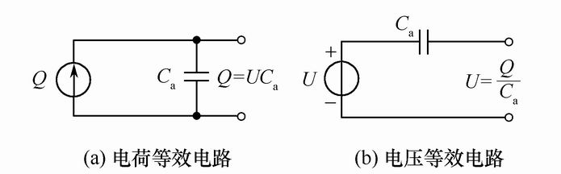
压电式传感器的等效电路
(a)等效为一个电荷源Q与一个电容C_{a}并联的电路
(b) 等效成一个电源U = Q/C_{a} 和一个电容C_{a}的串联电路
返 回
上一页
下一页

Slide 23
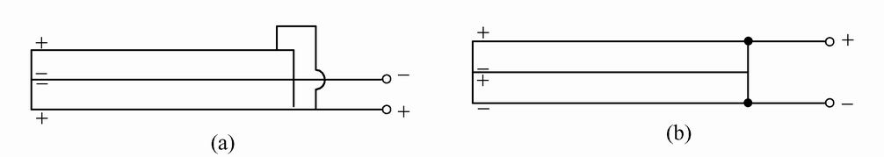
两个压电片的联结方式
（a） “并联”，Q’=2Q，U’=U，C’=2C
并联接法输出电荷大，本身电容大，时间常数大，
适宜用在测量慢变信号并且以电荷作为输出量的地方，
（b） “串联” Q’=Q，U’=2U，C’=C/2
而串联接法输出电压大，本身电容小。
适宜用于以电压作输出信号，且测量电路输入阻抗很高的地方。
返 回
上一页
下一页

Slide 24
压电式传感器的信号调理电路
压电式传感器的特点：高阻抗，低能量。
接入高输入阻抗前置放大器的作用：把传感器的高输出阻抗变换为低输出阻抗。
压电式传感器的输出可以是电压信号，也可以是电荷信号。
  电压放大器
  电荷放大器

Slide 25
压电式传感器要求负载电阻R_{L}必须有很大的数值，才能使测量误差小到一定数值以内。因此常先接入一个高输入阻抗的前置放大器，然后再接一般的放大电路及其它电路。
测量电路关键在高阻抗的前置放大器。
前置放大器两个作用:
  把压电式传感器的微弱信号放大；
  把传感器的高阻抗输出变换为低阻抗输出。
返 回
上一页
下一页

Slide 26
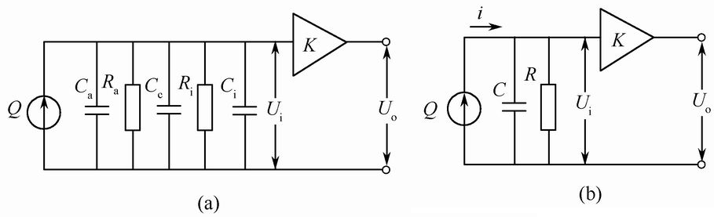
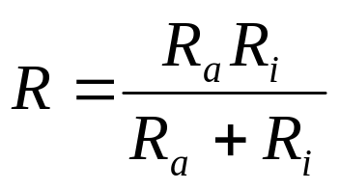

（1）电压放大器
C_{a}：传感器的电容
R_{a}：传感器的漏电阻
C_{c}：连接电缆的等效电容
R_{i}：放大器的输入电阻
C_{i}：放大器的输入电容
返 回
上一页
下一页

Slide 27
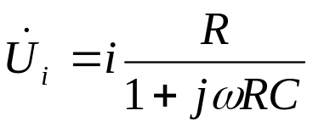
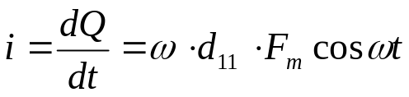
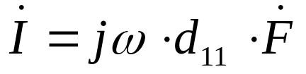
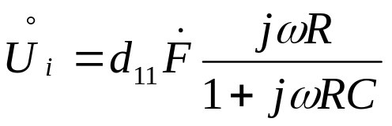
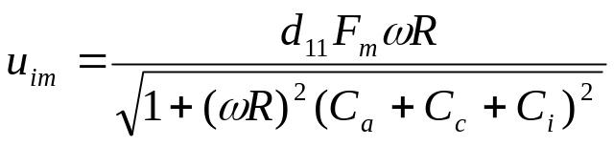
前置放大器输入电压
压电元件的力 F=F_{m}sinωt
压电元件的压电系数为d₁₁，产生的电荷为Q = d₁₁·F。
输入电压的幅值
当作用力是静态力（ω=0） 时，前置放大器的输入电压为零。
原理上决定了压电式传感器不能测量静态物理量。
压电式传感器突出优点：高频响应相当好。
返 回
上一页
下一页

Slide 28
传感器的低频响应范围
如果被测物理量是缓慢变化的动态量，而测量回路的时间常数又不大，则造成传感器灵敏度下降。因此为了扩大传感器的低频响应范围，就必须尽量提高回路的时间常数。
但这不能靠增加测量回路的电容量来提高时间常数，因为传感器的电压灵敏度与电容成反比的，切实可行的办法是提高测量回路的电阻。由于传感器本身的绝缘电阻一般都很大，所以测量回路的电阻主要取决于前置放大器的输入电阻。放大器的输入电阻越大，测量回路的时间常数就越大，传感器的低频响应也就越好。
返 回
上一页
下一页

Slide 29
电压放大器应用限制
压电式传感器在与电压放大器配合使用时，连接电缆不能太长。电缆长，电缆电容C_{c}就大，电缆电容增大必然使传感器的电压灵敏度降低。
电压放大器与电荷放大器相比，电路简单，元件少，价格便宜，工作可靠，但是电缆长度对传感器测量精度的影响较大，在一定程度上限制了压电式传感器在某些场合的应用。
返 回
上一页
下一页

Slide 30
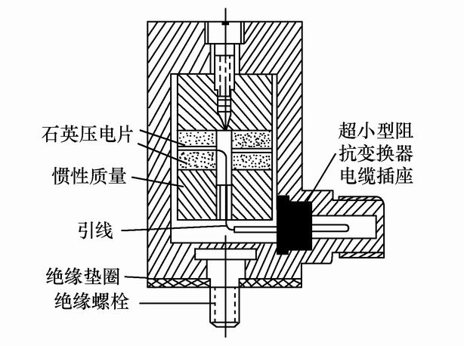
解决电缆问题的办法
将放大器装入传感器中，组成一体化传感器。
压电式加速度传感器
返 回
上一页
下一页

Slide 31
压电式加速度传感器的压电元件是二片并联连接的石英晶片，放大器是一个超小型静电放大器。这样引线非常短，引线电容几乎等于零就避免了长电缆对传感器灵敏度的影响。放大器的输入端可以得到较大的电压信号，这样弥补了石英晶体灵敏度低的缺陷。

Slide 32
（2）电荷放大器
压电式传感器另一种专用的前置放大器。
能将高内阻的电荷源转换为低内阻的电压源，而且输出电压正比于输入电荷，因此，电荷放大器同样也起着阻抗变换的作用，其输入阻抗高达10¹⁰~10¹²Ω，输出阻抗小于100Ω。
使用电荷放大器突出的一个优点：在一定条件下，传感器的灵敏度与电缆长度无关。
返 回
上一页
下一页

Slide 33
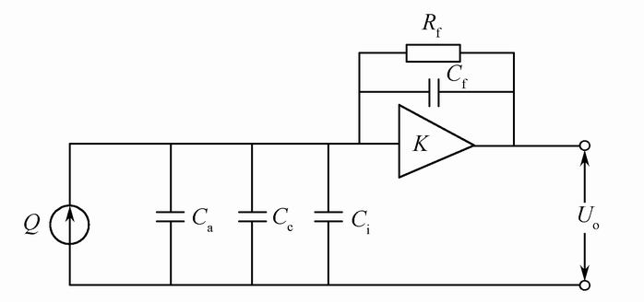
压电传感器与电荷放大器连接等效电路
K是放大器的开环增益，（-K）表示放大器的输出与输入反相，
若开环增益足够高，则放大器的输入端的电位接近“地”电位。
返 回
上一页
下一页

Slide 34
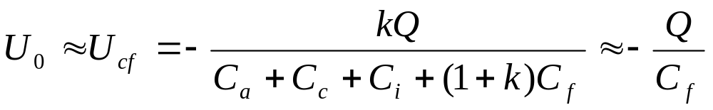
充电电压接近等于放大器的输出电压
几点结论：
1、电荷放大器的输出电压只与输入电荷量和反馈电容有关，
而与放大器的放大系数的变化或电缆电容等均无关系，
2、只要保持反馈电容的数值不变，就可得到与电荷量Q变化成
线形关系的输出电压。
3、反馈电容C_{f}小，输出就大，
4、要达到一定的输出灵敏度要求，就必须选择适当的反馈电容。
5、输出电压与电缆电容无关条件：
（1+K）C_{f}>>（C_{a}+C_{c}+C_{i}）
返 回
上一页
下一页

Slide 35
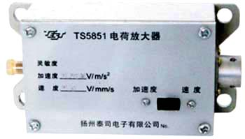
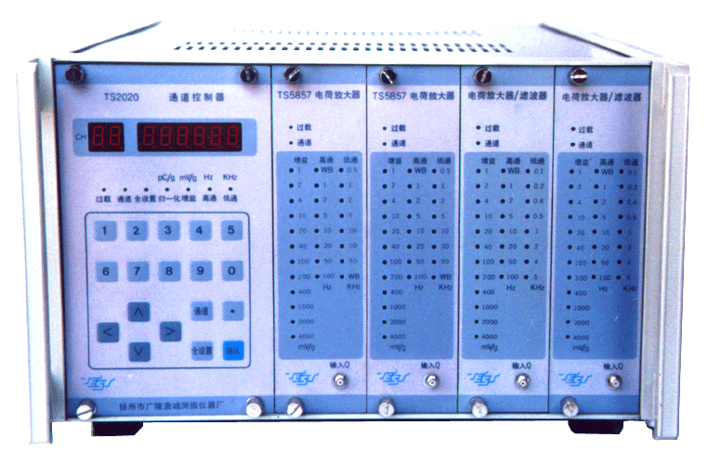
四通道电荷放大器
 电荷放大器能将压电传感器输出的电荷转换为电压（Q/U转换器），但并无放大电荷的作用，只是一种习惯叫法。
电荷放大器外形

Slide 36
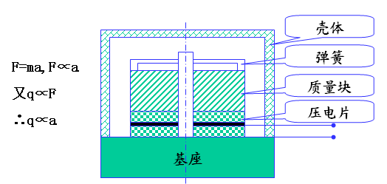
四、压电传感器应用
（一）压电式加速度传感器
1、结构：压电片用高压电系数的压电陶瓷制成。两个压电片并联。质量块用高比重的金属块，对压电元件施加预载荷。测得加速度传感器输出的电荷便可知加速度的大小。

Slide 37
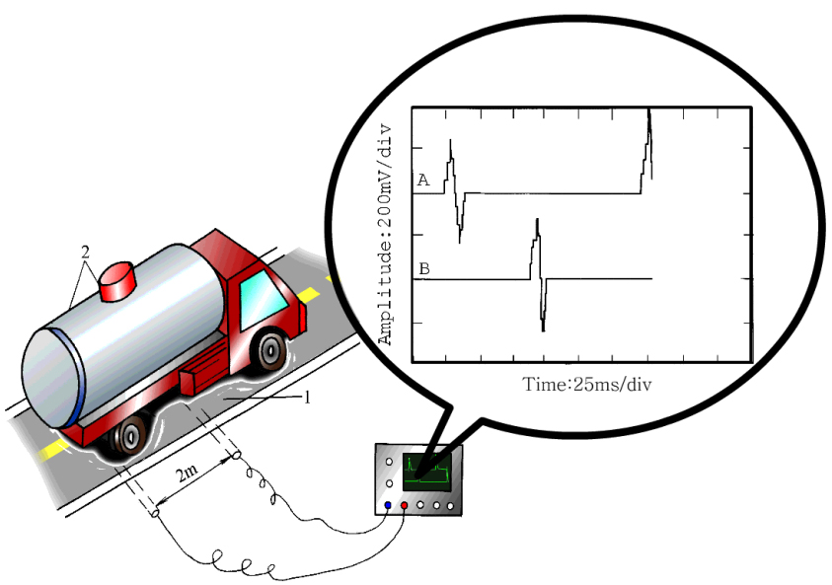
（二）交通监测
将高分子压电电缆埋在公路上，可以获取车型分类信息（包括轴数、轴距、轮距、单双轮胎）、车速监测、收费站地磅、闯红灯拍照、停车区域监控、交通数据信息采集（道路监控）及机场滑行道等。

Slide 38
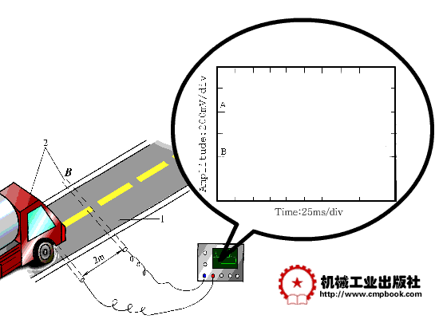
应用演示
将两根高分子压电电缆相距若干米，平行埋设于柏油公路的路面下，可以用来测量车速及汽车的载重量，并根据档案数据，判定汽车的车型。

Slide 39


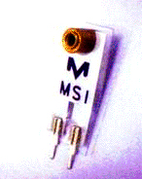
（三）压电式玻璃破碎报警器
将高分子压电测振薄膜粘贴在玻璃上，可以感受到玻璃破碎时会发出的振动，并将电压信号传送给集中报警系统。
粘贴位置
使用时，用瞬干胶将其粘贴在玻璃上。当玻璃遭暴力打碎的瞬间，压电薄膜感受到剧烈振动，表面产生电荷Q ，在两个输出引脚之间产生窄脉冲报警信号。

Slide 40
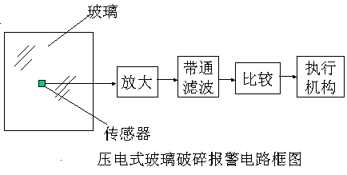
带通滤波使玻璃振动频率范围内的输出电压信号通过，其它频段的信号滤除。
比较器作用是当传感器输出信号高于设定的阈值时, 输出报警信号, 驱动报警执行机构工作。如进行声光报警。

Slide 41
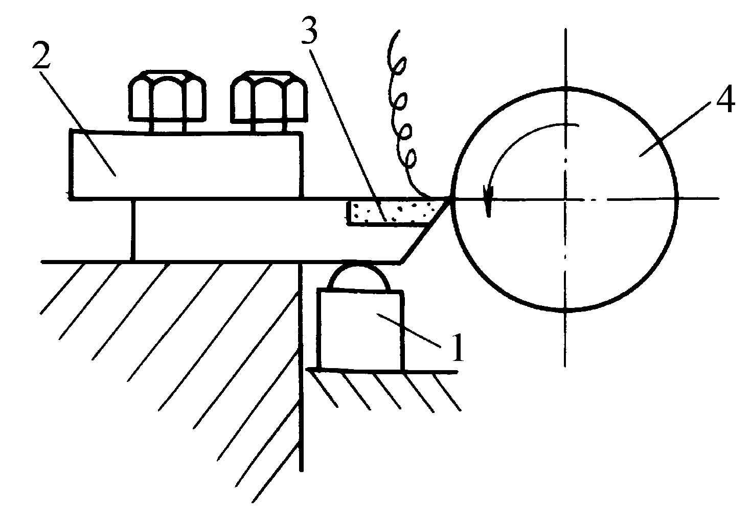
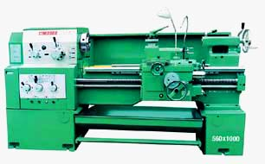
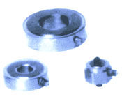
（四）压电式动态力传感器以及在车床中用于动态切削力的测量

Slide 42
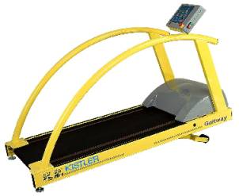
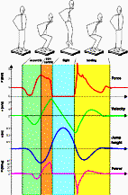

（五）在体育动态测量中的应用
压电传感器测量双腿跳的动态力
压电式步态分析跑台
压电式纵跳训练分析装置

Slide 43
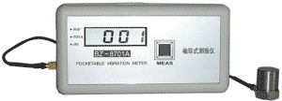
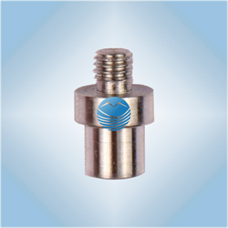
BZ-8701A袖珍式测振仪
压电式传感器

Slide 44
超声波传感器
1 超声波传感器的工作原理
2 超声波传感器的应用

Slide 45

1 超声波传感器的工作原理
1 超声波及其物理性质
2 超声波传感器

Slide 46
A、 超声波及其物理性质
波动（简称波）：振动在弹性介质内的传播
声波：其频率在16~2×10⁴ Hz之间，能为人耳所闻的机械波
次声波：低于16 Hz的机械波
超声波：高于2×10⁴ Hz的机械波
微波：频率在3×10⁸~3×10¹¹ Hz之间的波

Slide 47
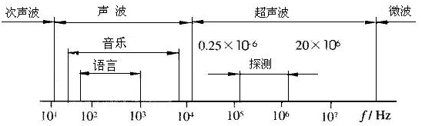
声波的频率界限图

Slide 48
超声波的物理性质
超声波的波型
超声波的传播速度
超声波的反射和折射
超声波的衰减

Slide 49
超声波的波型
纵波­——质点振动方向与波的传播方向一致的 波，称为纵波。它能在固体、液体和气体中传播；
横波——质点振动方向垂直于传播方向的波，称为横波。它只能在固体中传播；
表面波——质点的振动介于纵波与横波之间，沿着表面传播，振幅随深度增加而迅速衰减的波，称为表面波。表面波质点振动的轨迹是椭圆形（其长轴垂直于传播方向，短轴平行于传播方向）。表面波只能沿着固体的表面传播。

Slide 50
超声波的传播速度
纵波、横波及表面波的传播速度，取决于介质的弹性常数及介质密度。气体和液体中只能传播纵波，其中气体中的声速为344m/s，液体中声速在900～1900m/s。
在固体中，纵波、横波和表面波三者的声速成一定关系，通常可认为横波声速为纵波声速的一半，表面波声速约为横波声速的90％。

Slide 51
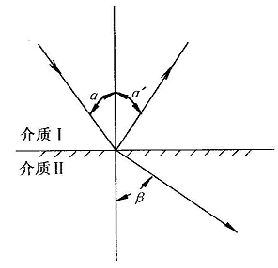
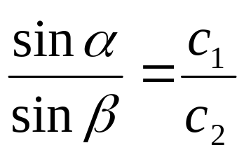
超声波的反射和折射
超声波的反射和折射

Slide 52









超声波的衰减
声波在介质中传播时，随着传播距离的增加，能量逐渐衰减。其声压和声强的衰减规律满足以下函数关系：
式中:
、
—— 声波在距声源x处的声压和声强；
、
—— 声波在声源处的声压和声强；
—— 声波与声源间的距离；
—— 衰减系数。

Slide 53
2 超声波传感器的工作原理
压电式超声波传感器
磁致伸缩式超声波传感器

Slide 54
压电式超声波传感器
压电式超声波传感器是利用压电材料的压电效应原理来工作的。
压电式超声波发生器是利用逆压电效应的原理将高频电振动转换成高频机械振动，从而产生超声波。当外加交变电压的频率等于压电材料的固有频率时会产生共振，此时产生的超声波最强。
压电式超声波接收器是利用正压电效应原理进行工作的。当超声波作用到压电晶片上时引起晶片伸缩，在晶片的两个表面上便产生极性相反的电荷，这些电荷被转换成电压经放大后送到测量电路，最后记录或显示出来。

Slide 55

压电式超声波传感器结构图

Slide 56



Slide 57
磁致伸缩式超声波传感器
磁致伸缩式超声波传感器是利用铁磁材料的磁致伸缩效应原理来工作的。
磁致伸缩式超声波发生器是把铁磁材料置于交变磁场中，使它产生机械尺寸的交替变化即机械振动，从而产生出超声波。
磁致伸缩式超声波接收器的原理是：当超声波作用在磁致伸缩材料上时，引起材料伸缩，从而导致它的内部磁场（即导磁特性）发生改变。根据电磁感应，磁致伸缩材料上所绕的线圈里便获得感应电动势。此电势送到测量电路，最后记录或显示出来。

Slide 58

超声波传感器的应用
超声波测厚
超声波测物位
超声波测流量
超声波探伤
超声波测距

Slide 59

超声波测厚
脉冲回波法检测厚度工作原理

Slide 60


超声波测物位
(a)
(b)
(c)
(d)
几种超声波检测物位工作原理

Slide 61

超声波测流量
超声波测量流体流量是利用超声波在流体中传输时，在静止流体和流动流体中的传播速度不同的特点，从而求得流体的流速和流量。
时差法测流量
相位差法测流量
频率差法测流量
超声波测流体流量工作原理

Slide 62
超声波探伤
穿透法探伤：
穿透法探伤是根据超声波穿透工件后能量的变化情况来判断工件内部质量。
反射法探伤：
反射法探伤是根据超声波在工件中反射情况的不同来探测工件内部是否有缺陷。它又分为一次脉冲反射法和多次脉冲反射法两种。

Slide 63

穿透法探伤
优点：指示简单，适用于自动探伤；可避免盲区，适宜探测薄板。
缺点：探测灵敏度较低，不能发现小缺陷；根据能量的变化可判断有无缺陷，但不能定位；对两探头的相对位置要求较高。

Slide 64

一次脉冲反射法
一次脉冲反射法探伤原理

Slide 65

多次脉冲反射法

Slide 66

B超

Slide 67

超声波测距
超声波传感器是通过发生高频声波，然后测量声波从发生器发出、至目标物体再反射回来所需要的时间，来进行传感监测的。也可称为“传播时间”

Slide 68

飞行时间法------精度分析

Slide 69
超声波传感器的操作功能
  1. 传感器变送器发射高频声波 (175KHZ 到 215KHZ)
  目标物体将声波反射回来
  标送器接收到反射回来的信号
  4. 测量传播时间
  5. 将空气温度取样Temperature of air is sampled
  6. 计算距离

Slide 70


Slide 71
超声波传感器: 不同的类型
频率
优点
缺点
40kHz
215kHz
弱阻尼
远距离
高抗噪音干扰度
高分辨率
对噪音敏感
可重复性低
强阻尼
近距离

Slide 72



Slide 73

储油罐分选

Slide 74

转速测量

Slide 75


虚拟现实 定位

